Slide 1
Lanjutan Elektrostatis

Slide 2
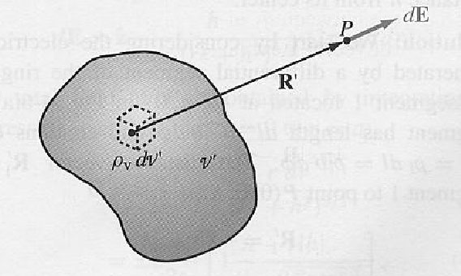
1.2.2 Medan Listrik karena Muatan Distribusi
Medan listrik disebabkan oleh muatan distribusi.

Slide 3
Diferensial Medan pada titik P adalah:
dimana:
adalah vektor dari diferensial volume dv’
ke titik P.
dq = ρ_{v} dv’

Slide 4
Total Medan pada titik P.
1-11
(Distribusi Volume)

Slide 5
Distribusi Luasan
1-12
Distribusi Panjang
1-13

Slide 6
Contoh: 4.
Sebuah muatan cincin dengan jari-jari b, ditandai dengan kerapatan muatan garis ρ_{l} serba-sama mempunyai polarisasi positif. Dimana cincin terletak pada ruang bebas dan diposisikan pada bidang x-y seperti ditunjukkan pada gambar (a). Tentukan intensitas medan listrik E di titik P(0, 0, h) sepanjang sumbu cincin pada jarak h dari pusatnya.

Slide 7
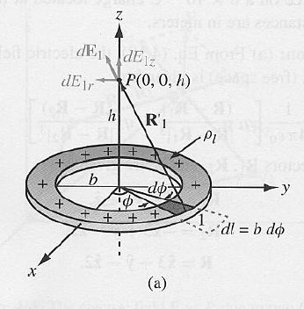

Slide 8
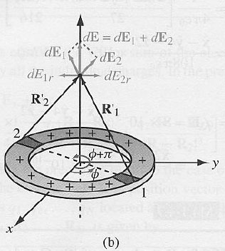

Slide 9
Solusi:
Kita mulai mempertimbangkan medan listrik yang dihasilkan oleh segmen diferensial cincin, seperti segmen 1 terletak pada (b, φ, 0) dalam gambar (a). Segmen ini mempunyai panjang dl = b dφ dan mengandung muatan dq = ρ_{l} dl = ρ_{l} b dφ. Jarak vektor dari segmen 1 ke titik P (0, 0, h) adalah

Slide 10
dimana kita dapatkan,
Medan listrik pada P(0, 0, h) yang disebabkan oleh muatan segmen 1 adalah

Slide 11
Medan dE₁ memiliki komponen dE_{1r} di sepanjang dan komponen dE_{1z} disepanjang
Dari pertimbangan simetri, medan dE₂ yang dihasilkan segmen2 pada gambar (b), yang terletak berseberangan dengan lokasi segmen 1, identik dengan dE₁ maka medan dE₂ memiliki komponen dE_{2r} disepanjang
dan komponen dE_{2z} disepanjang
Oleh karena itu, jumlah komponen ke arah
saling menghapuskan dan ke arah z saling menjumlahkan

Slide 12
Jumlah dari dua konstribusi adalah;
Karena untuk setiap segmen cincin disetengah lingkaran didefinisikan di atas rentang 0≤φ≤π (sebelah kanan setengah cincin lingkaran) ada segmen yang sesuai terletak berseberangan di (φ+π), kita dapat memperoleh total medan yang dihasilkan ole cincin dengan mengintegrasikan persamaan di atas sepanjang setengah lingkaran sebagai berikut

Slide 13
dimana Q = 2π b ρ_{l} adalah muatan total yang terkandung dalam cincin.

Slide 14
1.3 Potensial Listrik disebabkan oleh
Muatan Titik
Medan yang disebabkan oleh muatan titik q adalah:
Potensial listrik yang disebabkan oleh medan E dari muatan titik adalah

Slide 15
Jika muatan titik q terletak pada titik tertentu, ditentukan oleh posisi sumber vektor R₁, maka V pada titik pengamatan dengan posisi vektor R adalah:
1-28
Disebabkan oleh N muatan maka;
1-29

Slide 16
1.4.3 Potensial Listrik oleh Distribusi Kontinu
Jarak titik obsevasi
Potensial oleh distribusi Volume.
1-30
Potensial oleh distribusi luasan.
1-31

Slide 17
Potensial oleh distribusi panjang.
1-32

Slide 18
Contoh: 7.
Sebuah dipol listrik terdiri dari dua muatan titik besarnya sama dan berlawanan polaritas, dipisahkan oleh jarak yang kecil, seperti pada gambar : 6. Tentukan V dan E pada setiap titik P dalam ruang bebas, mengingat bahwa P adalah pada jarak R >> d, dimana d adalah jarak antara dua muatan.

Slide 19
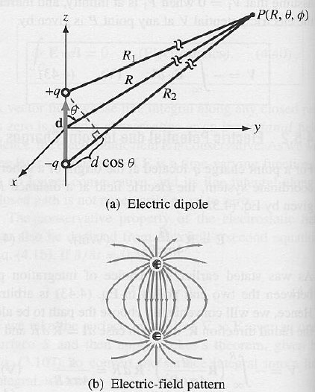
Gambar: 6

Slide 20
Solusi:
Untuk dua muatan,
Karena d << R, garis berlebel R1 dan R2 pada gambar 6(a) kurang lebih sejajar satu sama lain, dalam hal ini pendekatan berikut berlaku:

Slide 21
Oleh karena itu, V pada titik P adalah:
Jika;
dimana p = q d adalah disebut momen dipol.
Maka V dapat ditulis:

Slide 22
Soal:
Tentukan potensial listrik di titik asal pada ruang bebas yang disebabkan oleh empat muatan titik 20 μC masing-masing terletak di sudut-sudut persegi di bidang x-y dan pusatnya berada di titik asal. Jika persegi masing-masing memiliki sisi 2 m.

Slide 23
Solusi:

